Slide 1
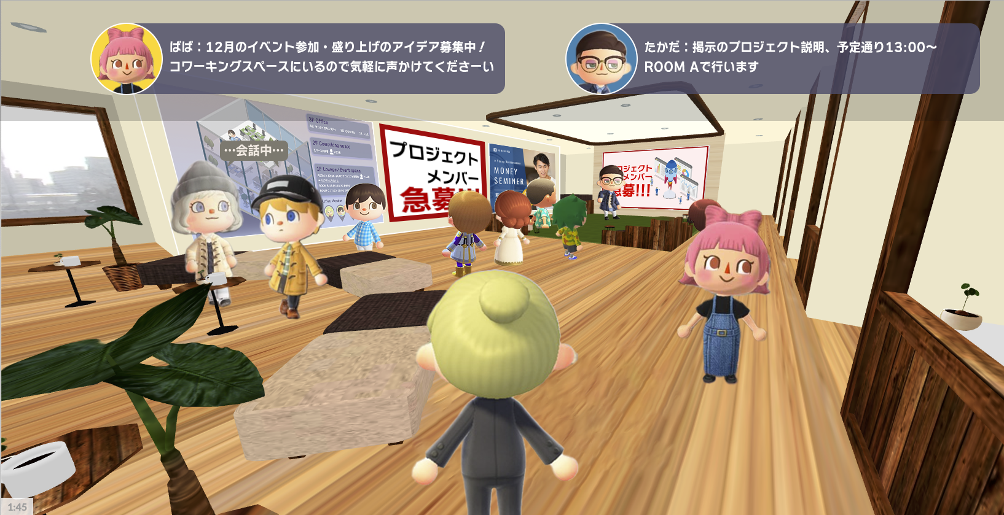
今回の依頼に近いサンプルイメージ＝メタバース空間のオフィスイラスト
サンプル

Slide 2
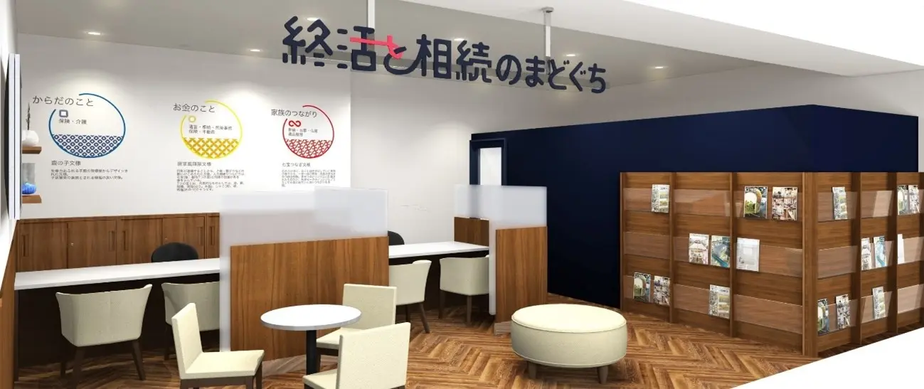
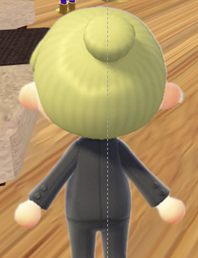
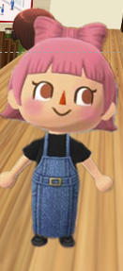
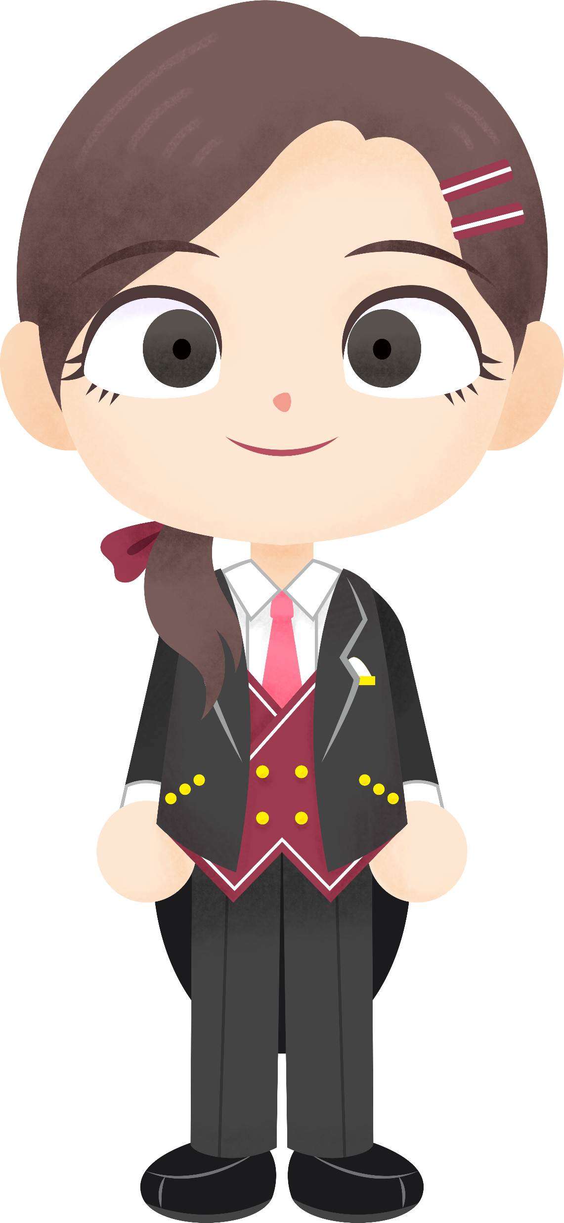
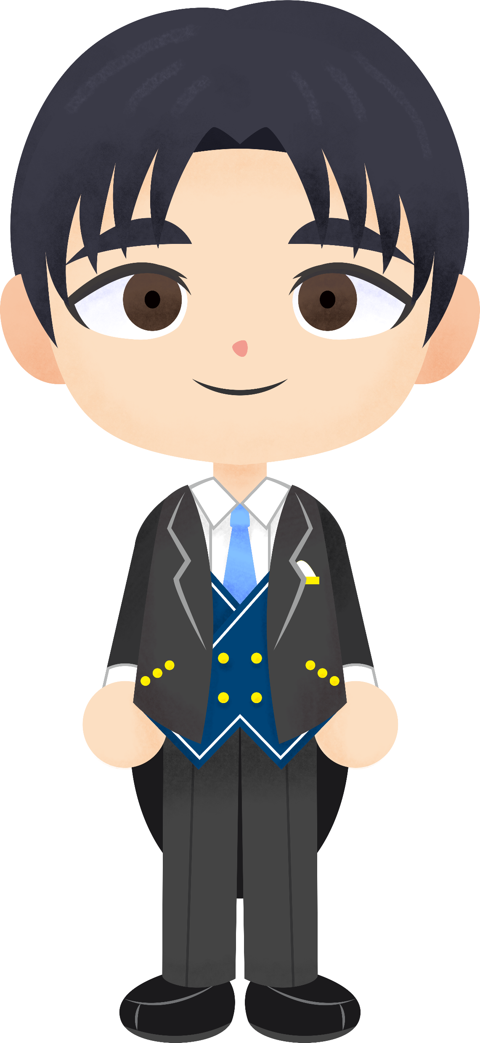
今回の依頼＝下記をベースにしたイラストを作成ください
施設＝終活ラウンジに客2名（カウンターに向いている、回遊している）コンシェルジュ2名がいるイラスト
客
客A
コンシェルジュ2名
客B

Slide 3
アイコンは適宜作成ください
変更いただきたい箇所
お金の相談・不動産の相談
健康の相談・家族の相談の4つに
看板を 終活ラウンジ『サラス』へようこそ
縦横比：16:9
客
客
客
キャラクターは上記を参考に類似のテイストで作成ください

Slide 4
客
ポーズ差分 コンシェルジュ女性と顧客女性が向き合っているように

Slide 5
依頼事項
メタバース版「終活ラウンジ」のイメージ画像の作成
  ラウンジ（施設）は16:9のサイズで3Dっぽく作成ください。完全にトレースしないようお願いします
  客を2名配置ください。「あつ森」のような3D風味でお願いします
  コンシェルジュキャラはサンプルに近いイメージの男女でお願いします
  キャラはLive2Dで動かせるるよう。パートごとにレイヤー分けしてもらえると助かります
  P3の会話姿勢の差分キャラを作成お願いします
  納品はキャラ入りの画像／キャラ無しのラウンジのみ画像／キャラのみ（正対版／会話版） それぞれPSDとPNGをご用意ください

